Slide 1
Prednáška č.9
TOLERANCIE TVARU
TOLERANCIE ORIENTÁCIE
TOLERANCIE POLOHY
TOLERANCIE HÁDZANIA
TOLERANCIE UHLOV
VŠEOBECNÉ TOLERANCIE

Slide 2
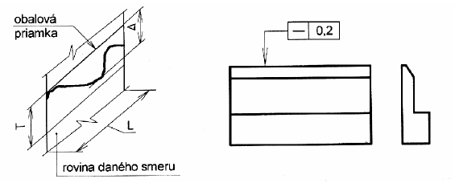
ODCHÝLKA A TOLERANCIA PRIAMOSTI
Odchýlka priamosti je najväčšia vzdialenosť Δ bodov skutočnej priamky od obalovej priamky. Tolerančná zóna priamosti je v rovine ohraničená dvomi rovnobežnými priamkami vzdialenými od seba o dĺžku rovnajúcu sa tolerancii priamosti T

Slide 3
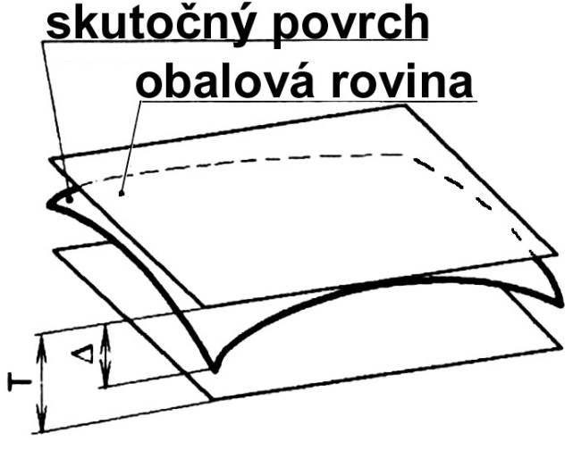
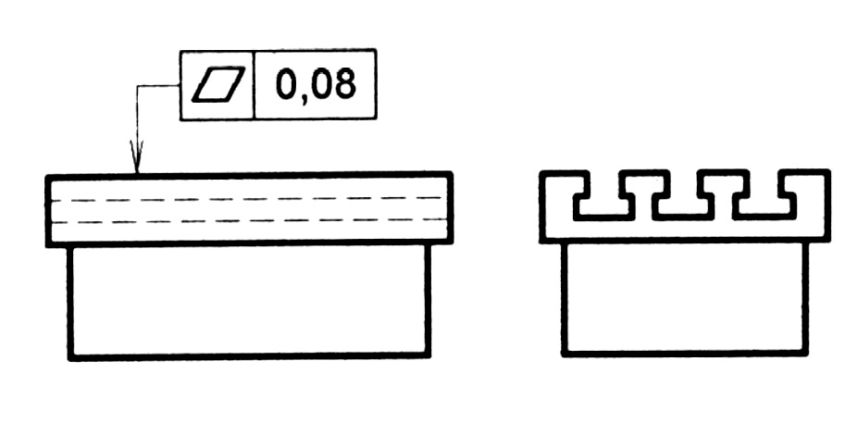
ODCHÝLKA A TOLERANCIA ROVINNOSTI
Odchýlka rovinnosti je najväčšia vzdialenosť Δ bodov skutočnej plochy od obalovej roviny. Tolerančná zóna rovinnosti je oblasť v priestore ohraničená dvomi rovnobežnými rovinami vzdialenými od seba o dĺžku rovnajúcu sa tolerancii rovinnosti T

Slide 4
Tolerancie rovinnosti a priamosti The tolerance of flatness and of straightness
Rozsahy menovitých rozmerov |  | Stupeň presnosti
 |  | 1 | 2 | 3 | 4 | 5 | 6 | 7 | 8 | 9 | 10 | 11 | 12 | 13 | 14 | 15 | 16
cez | do | μm |  |  |  |  |  |  |  |  |  |  |  | mm
 | 10 | 0,25 | 0,4 | 0,6 | 1 | 1,6 | 2,5 | 4 | 6 | 10 | 16 | 25 | 40 | 0.06 | 0,1 | 0,16 | 0,25
10 | 16 | 0,3 | 0,5 | 0,8 | 1,2 | 2 | 3 | 5 | 8 | 12 | 20 | 30 | 50 | 0,08 | 0,12 | 0,2 | 0,3
16 | 25 | 0,4 | 0,6 | 1 | 1,6 | 2,5 | 4 | 6 | 10 | 16 | 25 | 40 | 60 | 0,1 | 0,16 | 0,25 | 0,4
25 | 40 | 0,5 | 0,8 | 1,2 | 2 | 3 | 5 | 8 | 12 | 20 | 30 | 50 | 80 | 0,12 | 0,2 | 0,3 | 0,5
40 | 63 | 0,6 | 1 | 1,6 | 2,5 | 4 | 6 | 10 | 16 | 25 | 40 | 60 | 100 | 0,16 | 0,25 | 0,4 | 0,6
63 | 100 | 0,8 | 1,2 | 2 | 3 | 5 | 8 | 12 | 20 | 30 | 50 | 80 | 120 | 0,2 | 0,3 | 0,5 | 0,8
100 | 160 | 1 | 1,6 | 2,5 | 4 | 6 | 10 | 16 | 25 | 40 | 60 | 100 | 160 | 0,25 | 0,4 | 0,6 | 1
160 | 250 | 1,2 | 2 | 3 | 5 | 8 | 12 | 20 | 30 | 50 | 80 | 120 | 200 | 0,3 | 0,5 | 0,8 | 1,2
250 | 400 | 1,6 | 2,5 | 4 | 6 | 10 | 16 | 25 | 40 | 60 | 100 | 160 | 250 | 0,4 | 0,6 | 1 | 1,6
400 | 630 | 2 | 3 | 5 | 8 | 12 | 20 | 30 | 50 | 80 | 120 | 200 | 300 | 0,5 | 0,8 | 1,2 | 2
630 | 1000 | 2,5 | 4 | 6 | 10 | 16 | 25 | 40 | 60 | 100 | 160 | 250 | 400 | 0,6 | 1 | 1,6 | 2,5
1000 | 1600 | 3 | 5 | 8 | 12 | 20 | 30 | 50 | 80 | 120 | 200 | 300 | 500 | 0,8 | 1,2 | 2 | 3
1600 | 2500 | 4 | 6 | 10 | 16 | 25 | 40 | 60 | 100 | 160 | 250 | 400 | 600 | 1 | 1,6 | 2,5 | 4
2500 | 4000 | 5 | 8 | 12 | 20 | 30 | 50 | 80 | 120 | 200 | 300 | 500 | 800 | 1,2 | 2 | 3 | 5
4000 | 6300 | 6 | 10 | 16 | 25 | 40 | 60 | 100 | 160 | 250 | 400 | 600 | 1000 | 1,6 | 2,5 | 4 | 6
6300 | 10000 | 8 | 12 | 20 | 30 | 50 | 80 | 120 | 200 | 300 | 500 | 800 | 1200 | 2 | 3 | 5 | 8

Slide 5
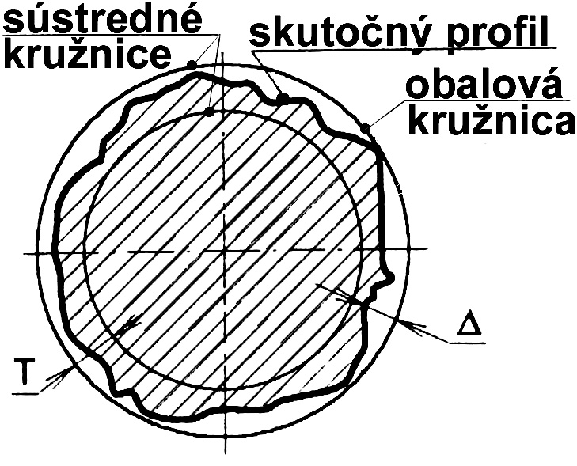
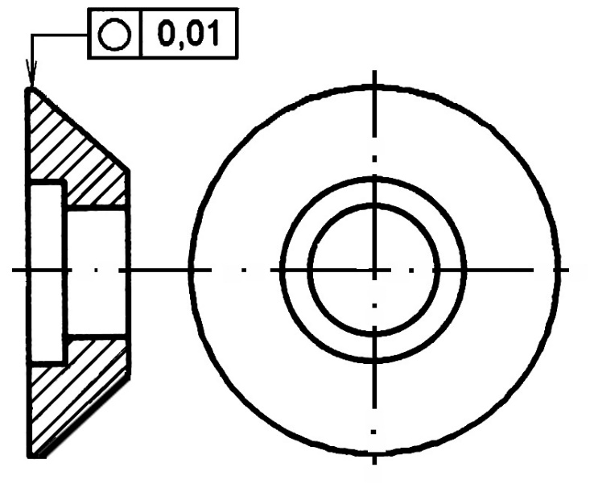
ODCHÝLKA A TOLERANCIA KRUHOVITOSTI
Odchýlka kruhovitosti je najväčšia vzdialenosť Δ bodov od skutočného profilu obalovej kružnice. Tolerančná zóna kruhovitosti je oblasť v rovine kolmej na os rotačnej plochy alebo prechádzajúcej stredom gule, ohraničená dvomi sústrednými kružnicami vzdialenými od seba o šírku medzikružia, ktorá sa rovná tolerancii kruhovitosti T

Slide 6
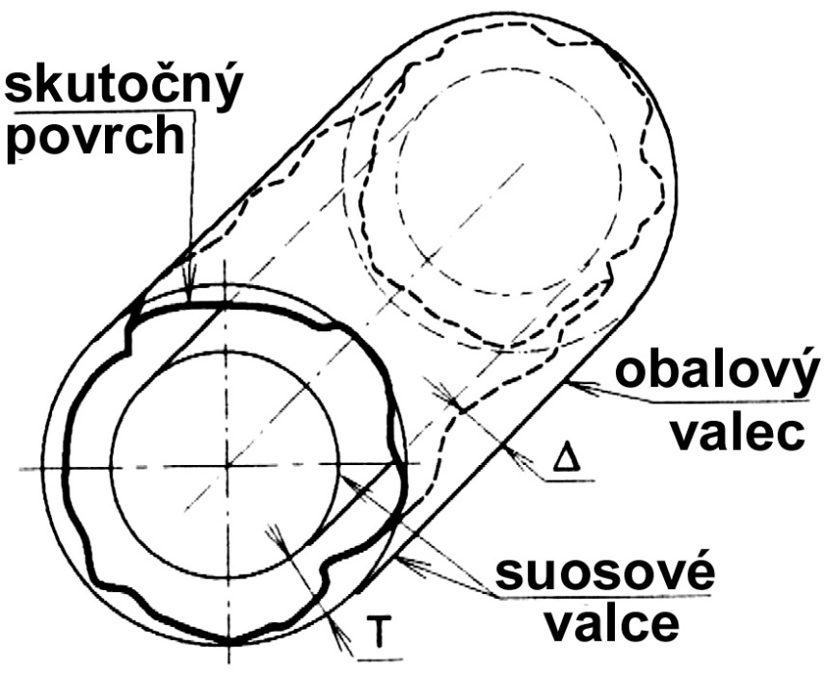
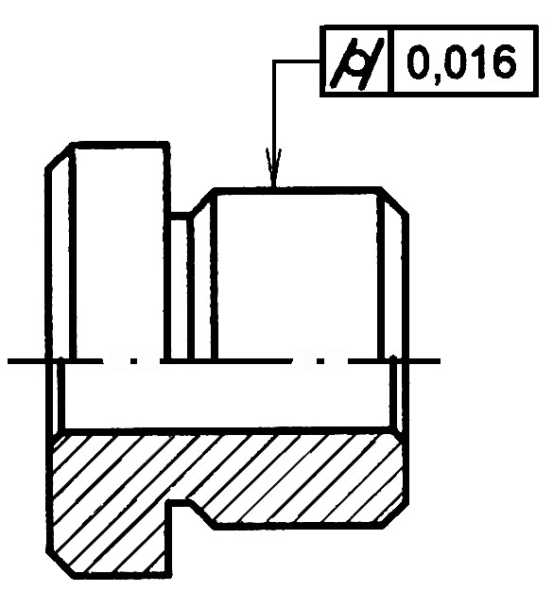
ODCHÝLKA A TOLERANCIA VALCOVITOSTI
Odchýlka valcovitosti je najväčšia vzdialenosť Δ bodov od skutočnej plochy obalového valca v rozsahu vzťažného úseku L. Tolerančná zóna valcovitosti je oblasť v priestore ohraničená dvomi súosovými valcami vzdialenými od seba o dĺžku rovnajúcu sa tolerancii valcovitosti T

Slide 7
Tolerancie kruhovitosti a valcovitosti The tolerance of roundness and of cylindricity
Rozsahy menovitých rozmerov |  | Stupeň presnosti
 |  | 1 | 2 | 3 | 4 | 5 | 6 | 7 | 8 | 9 | 10 | 11 | 12 | 13 | 14 | 15 | 16
cez | do | μm |  |  |  |  |  |  |  |  |  |  |  | mm
 | 3 | 0,3 | 0,5 | 0,8 | 1,2 | 2 | 3 | 5 | 8 | 12 | 20 | 30 | 50 | 0.08 | 0,12 | 0,2 | 0,3
3 | 10 | 0,6 | 0,6 | 1 | 1,6 | 2,5 | 4 | 6 | 10 | 16 | 25 | 40 | 60 | 0,1 | 0,16 | 0,25 | 0,4
10 | 18 | 0,5 | 0,8 | 1,2 | 2 | 3 | 5 | 8 | 12 | 20 | 30 | 50 | 80 | 0,12 | 0,2 | 0,3 | 0,5
18 | 30 | 0,6 | 1 | 1,6 | 2,5 | 4 | 6 | 10 | 16 | 25 | 40 | 60 | 100 | 0,16 | 0,25 | 0,4 | 0,6
30 | 50 | 0,8 | 1,2 | 2 | 3 | 5 | 8 | 12 | 20 | 30 | 50 | 80 | 120 | 0,2 | 0,3 | 0,5 | 0,8
50 | 120 | 1 | 1,6 | 2,5 | 4 | 6 | 10 | 16 | 25 | 40 | 60 | 100 | 160 | 0,25 | 0,4 | 0,6 | 1
120 | 250 | 1,2 | 2 | 3 | 5 | 8 | 12 | 20 | 30 | 50 | 80 | 120 | 200 | 0,3 | 0,5 | 0,8 | 1,2
250 | 400 | 1,6 | 2,5 | 4 | 6 | 10 | 16 | 25 | 40 | 60 | 100 | 160 | 250 | 0,4 | 0,6 | 1 | 1,6
400 | 630 | 2 | 3 | 5 | 8 | 12 | 20 | 30 | 50 | 80 | 120 | 200 | 300 | 0,5 | 0,8 | 1,2 | 2
630 | 1000 | 2,5 | 4 | 6 | 10 | 16 | 25 | 40 | 60 | 100 | 160 | 250 | 400 | 0,6 | 1 | 1,6 | 2,5
1000 | 1600 | 3 | 5 | 8 | 12 | 20 | 30 | 50 | 80 | 120 | 200 | 300 | 500 | 0,8 | 1,2 | 2 | 3
1600 | 2500 | 4 | 6 | 10 | 16 | 25 | 40 | 60 | 100 | 160 | 250 | 400 | 600 | 1 | 1,6 | 2,5 | 4
Menovitým rozmerom sa rozumie menovitý priemer plochy.

Slide 8
PREDPIS TOLERANCIE ORIENTÁCIE
Odchýlky orientácie sú odchýlky skutočného smeru posudzovaných tvarových prvkov od menovitého smeru v rozsahu vzťažného úseku L, vyjadrené v dĺžkových jednotkách.
Tolerancia orientácie je medza, ohraničujúca dovolenú hodnotu odchýlky orientácie. Tolerančná zóna orientácie je oblasť v priestore, v ktorej musí ležať obalový prvok alebo os v rozsahu vzťažného úseku L. Tolerančná zóna smeru môže byť oblasť, ktorú v priestore ohraničujú dve rovnobežné roviny alebo valec.

Slide 9
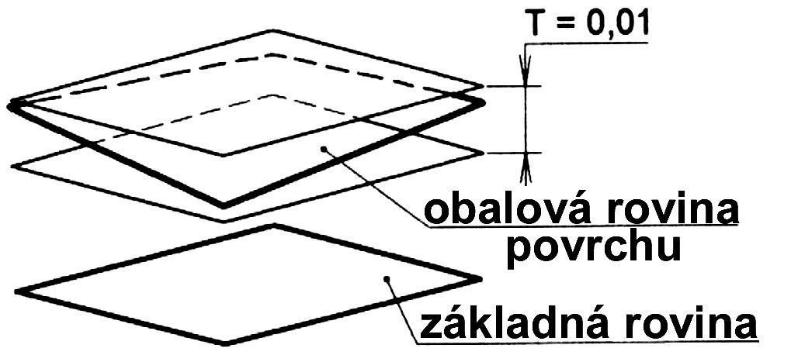
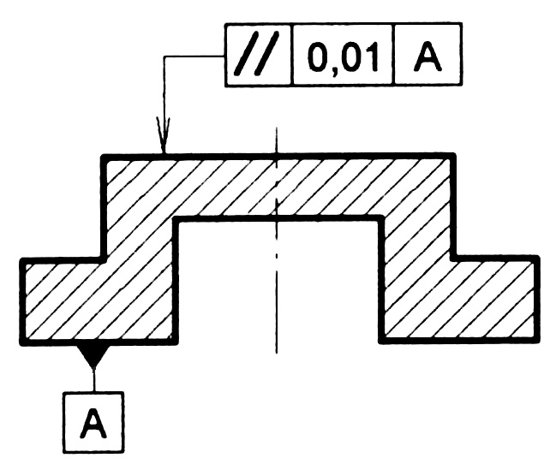
ODCHÝLKA A TOLERANCIA ROVNOBEŽNOSTI
Tolerančná zóna rovnobežnosti je ohraničené dvoma spolu rovnobežnými rovinami vzdialenými od seba o hodnotu tolerancie T a rovnobežnými so základným prvkom. Poloha rovnobežných rovín a šírka tolerančnej zóny sa vzťahuje na smer určený kótovaním. Tolerančná zóna je valcové, keď sa pred hodnotu tolerancie uvádza Ø. Os tolerančného poľa je rovnobežná so základným prvkom, osou, alebo rovinou

Slide 10
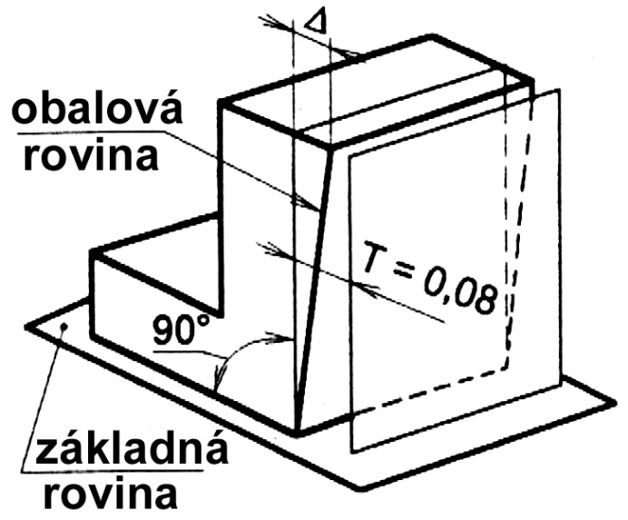
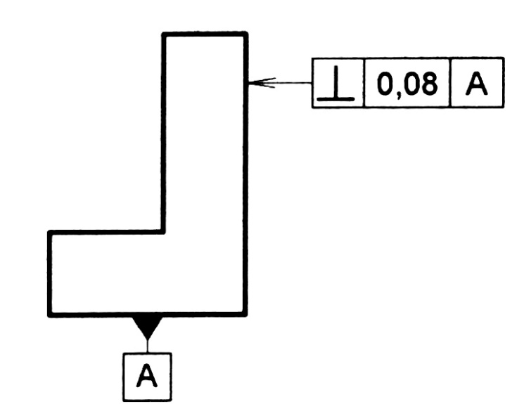
ODCHÝLKA A TOLERANCIA KOLMOSTI
Tolerančná zóna kolmosti je ohraničené dvoma rovnobežnými rovinami vzdialenými od seba o hodnotu tolerancie T, kolmými k základnému prvku a umiestnenými v smere predpísanom toleranciou. Tolerančná zóna je valcové, keď sa pred hodnotu tolerancie uvádza Ø. Os valca je kolmá na základný prvok. tolerancia kolmosti sa neurčuje predpisom tolerancie pravého uhla (90°) v uhlových jednotkách, ale geometrickou jednotkou v dĺžkových jednotkách (mm).

Slide 11
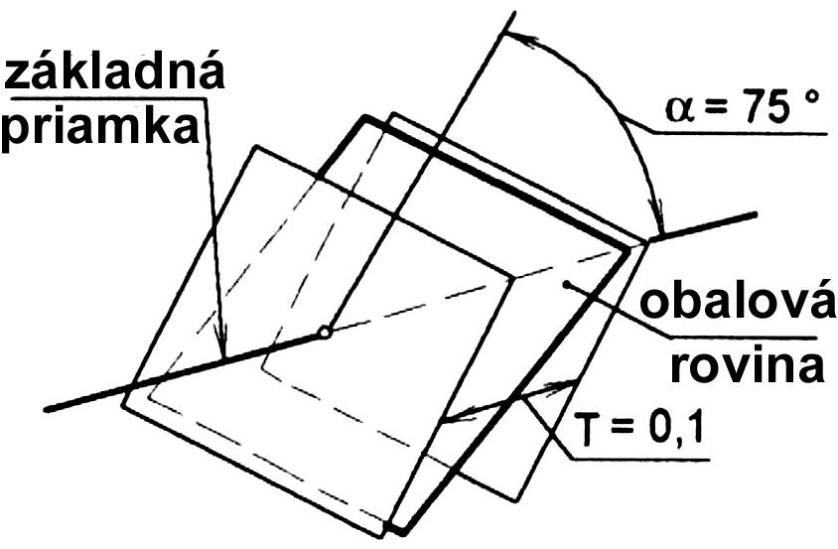
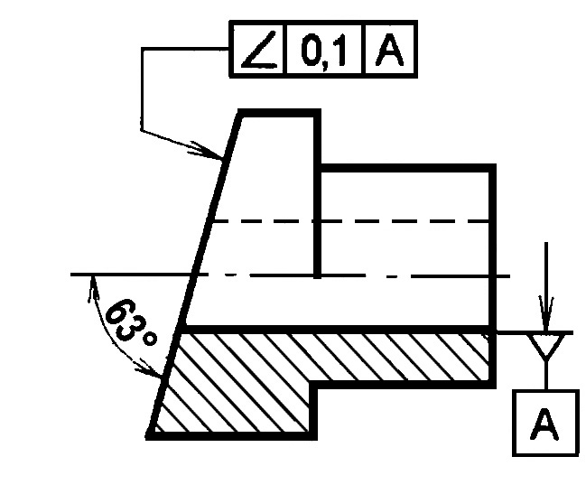
ODCHÝLKA A TOLERANCIA SKLONU
Tolerančná zóna je ohraničené dvomi rovnobežnými rovinami vzdialenými od seba o hodnotu tolerancie T a zvierajúcimi so základnou priamkou (osou) predpísaný menovitý uhol. Príslušný uhol sklonu musí byť predpísaný ako menovitý uhol (teoretická hodnota v rámčeku).Toleranciu uhlu sklonu rovín môžeme tolerovať aj predpisom tolerancie uhlu sklonu (napr.: 45°± 0°10' 30").

Slide 12
PREDPIS TOLERANCIE POLOHY
Odchýlky polohy sú odchýlky skutočnej polohy posudzovaných prvkov od ich menovitej polohy.
Menovitá poloha posudzovaného prvku voči zvolenému základnému prvku, vyplýva zo zobrazenia (napr.: pri tolerancii súmernosti, súosovosti) alebo ju určujú kótované menovité rozmery uvedené v rámčeku (napr. pri tolerancii umiestnenia).
Tolerancia polohy je medza, ohraničujúca dovolenú hodnotu odchýlky polohy.

Slide 13
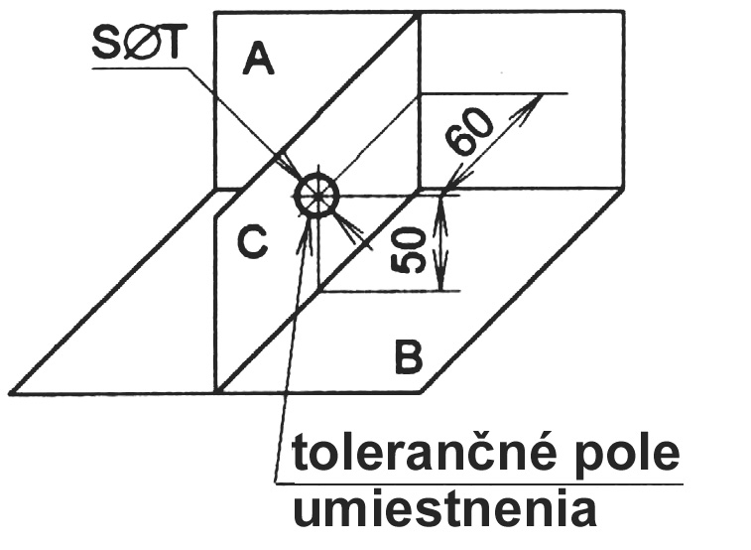
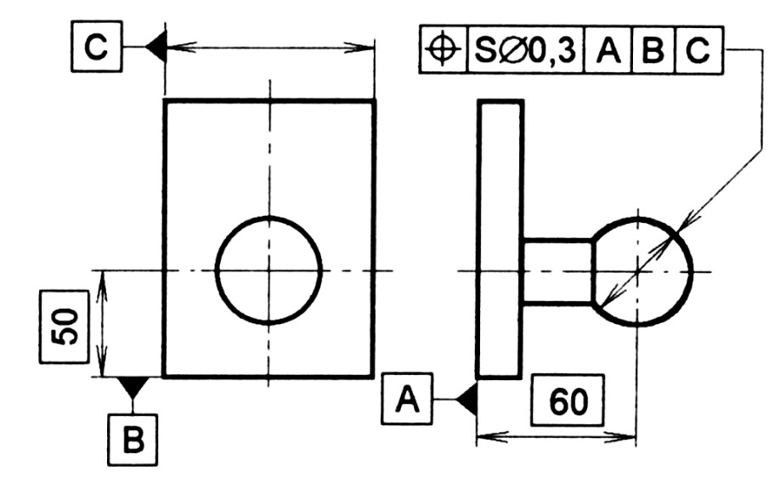
ODCHÝLKA A TOLERANCIA UMIESTNENIA
Tolerancia umiestnenia sa použije na tolerovanie menovitej polohy prvku (alebo viacerých prvkov) od základného prvku. Môžeme predpísať toleranciu umiestnenia rôznych tvarových prvkov: bodu, priamky (osi) alebo roviny. Príklad tolerovania umiestnenia bodu – stredu gule. Tolerančné pole (zóna) je guľové s priemerom T = 0,3mm so stredom v teoreticky presnej polohe vzhľadom na základne A, B a C.

Slide 14
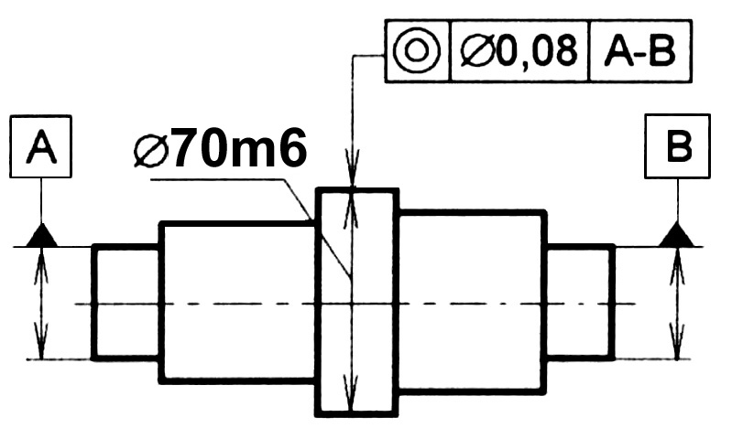
ODCHÝLKA A TOLERANCIA SÚSTREDNOSTI A SÚOSOVOSTI
Príklad predpisu súosovosti. Os valca s priemerom Ø70m6, musí ležať vo valci s priemerom ØT = 0,08 mm, ktorý má os totožnú so spoločnou základňou tvorenou osami A a B.

Slide 15
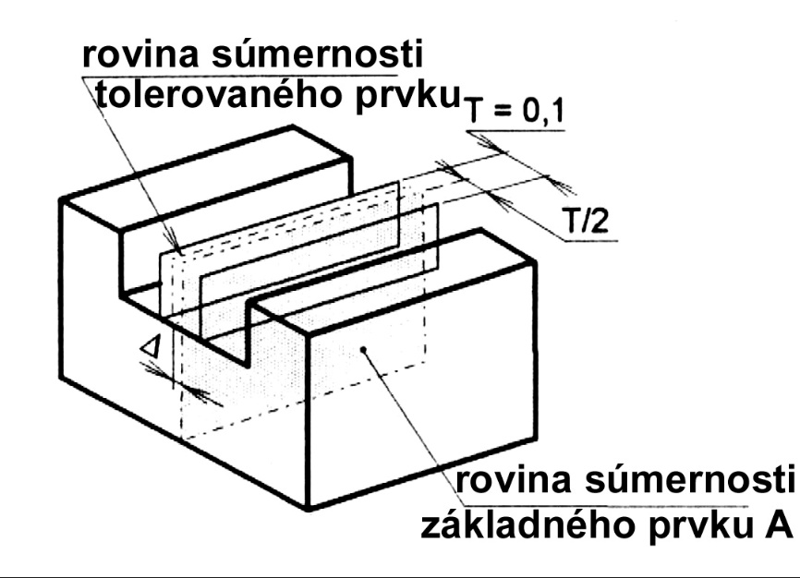
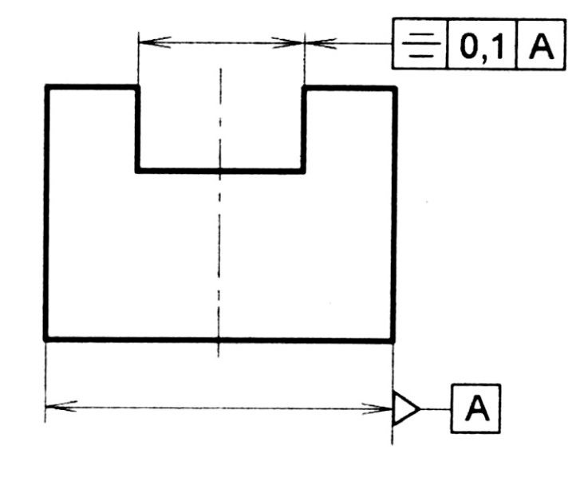
ODCHÝLKA A TOLERANCIA SÚMERNOSTI
Odchýlka súmernosti Δ je najväčšia vzdialenosť medzi rovinou súmernosti posudzovaného prvku a rovinou súmernosti základného prvku. Tolerancia súmernosti T je dvojnásobkom najväčšej dovolenej hodnoty odchýlky súmernosti. Tolerančná zóna súmernosti je ohraničená dvoma rovnobežnými rovinami vzdialenými od seba o hodnotu tolerancie T a umiestnenými ne súmerne k rovine súmernosti základného prvku.

Slide 16
PREDPIS TOLERANCIE HÁDZANIA
Odchýlky hádzania sú odchýlkami polohy, ale pri ich vyhodnocovaní sa nevylučujú odchýlky tvaru posudzovaného prvku (kruhovitosti, súosovosti, kolmosti, rovinnosti). Základnými prvkami môžu byť plochy alebo osi. Odchýlky kruhového hádzania sa vždy vyhodnocujú pri pootočení tolerovaného prvku o jednu celú otáčku, ak nie je predpis na výkrese obmedzený len na časť otáčky.

Slide 17
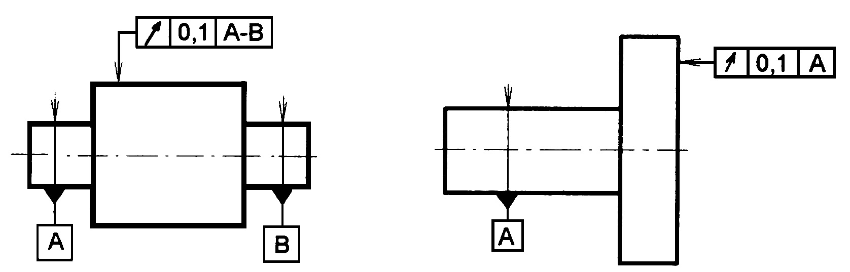
ODCHÝLKA A TOLERANCIA KRUHOVÉHO HÁDZANIA
Kruhové hádzanie môžeme predpísať ako kruhové obvodové (radiálne) hádzanie kruhové čelné (axiálne) a hádzanie v danom smere.

Slide 18
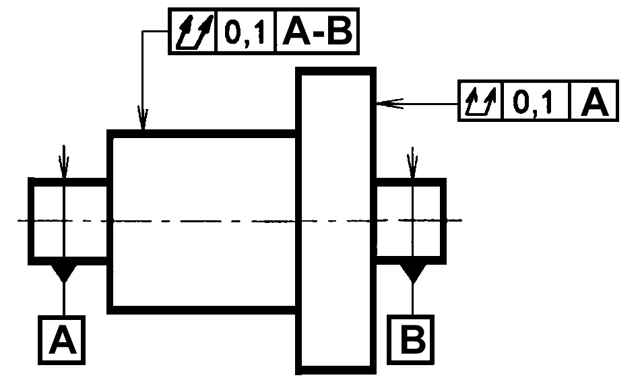
ODCHÝLKA A TOLERANCIA ÚPLNÉHO HÁDZANIA
Úplné hádzanie môžeme predpísať ako úplné obvodové hádzanie alebo úplné čelné a úplné obvodové hádzanie

Slide 19
Tolerancie smeru (rovnobežnosti, kolmosti a sklonu ), tolerancia kruhového čelného hádzania a celkového čelného hádzania The tolerance of surface position (parallelity, perpendicularity, angularity), total runout tolerance
Rozsahy menovitých rozmerov |  | Stupeň presnosti
 |  | 1 | 2 | 3 | 4 | 5 | 6 | 7 | 8 | 9 | 10 | 11 | 12 | 13 | 14 | 15 | 16
cez | do | μm |  |  |  |  |  |  |  |  |  |  |  | mm
 | 10 | 0,4 | 0,6 | 1 | 1,6 | 2,5 | 4 | 6 | 10 | 16 | 25 | 40 | 60 | 0,1 | 0,16 | 0,25 | 0,4
10 | 16 | 0,5 | 0,8 | 1,2 | 2 | 3 | 5 | 8 | 12 | 20 | 30 | 50 | 80 | 0,12 | 0,2 | 0,3 | 0,5
16 | 25 | 0,6 | 1 | 1,6 | 2,5 | 4 | 6 | 10 | 16 | 25 | 40 | 60 | 100 | 0,16 | 0,25 | 0,4 | 0,6
25 | 40 | 0,8 | 1,2 | 2 | 3 | 5 | 8 | 12 | 20 | 30 | 50 | 80 | 120 | 0,2 | 0,3 | 0,5 | 0,8
40 | 63 | 1 | 1,6 | 2,5 | 4 | 6 | 10 | 16 | 25 | 40 | 60 | 100 | 160 | 0,25 | 0,4 | 0,6 | 1
63 | 100 | 1,2 | 2 | 3 | 5 | 8 | 12 | 20 | 30 | 50 | 80 | 120 | 200 | 0,3 | 0,5 | 0,8 | 1,2
100 | 160 | 1,6 | 2,5 | 4 | 6 | 10 | 16 | 25 | 40 | 60 | 100 | 160 | 250 | 0,4 | 0,6 | 1 | 1,6
160 | 250 | 2 | 3 | 5 | 8 | 12 | 20 | 30 | 50 | 80 | 120 | 200 | 300 | 0,5 | 0,8 | 1,2 | 2
250 | 400 | 2,5 | 4 | 6 | 10 | 16 | 25 | 40 | 60 | 100 | 160 | 250 | 400 | 0,6 | 1 | 1,6 | 2,5
400 | 630 | 3 | 5 | 8 | 12 | 20 | 30 | 50 | 80 | 120 | 200 | 300 | 500 | 0,8 | 1,2 | 2 | 3
630 | 1000 | 4 | 6 | 10 | 16 | 25 | 40 | 60 | 100 | 160 | 250 | 400 | 600 | 1 | 1,6 | 2,5 | 4
1000 | 1600 | 5 | 8 | 12 | 20 | 30 | 50 | 80 | 120 | 200 | 300 | 500 | 800 | 1,2 | 2 | 3 | 5
1600 | 2500 | 6 | 10 | 16 | 25 | 40 | 60 | 100 | 160 | 250 | 400 | 600 | 1000 | 1,6 | 2,5 | 4 | 6
2500 | 4000 | 8 | 12 | 20 | 30 | 50 | 80 | 120 | 200 | 300 | 500 | 800 | 1200 | 2 | 3 | 5 | 8
4000 | 6300 | 10 | 16 | 25 | 40 | 60 | 100 | 160 | 250 | 400 | 600 | 1000 | 1600 | 2,5 | 4 | 6 | 10
6300 | 10000 | 12 | 20 | 30 | 50 | 80 | 120 | 200 | 300 | 500 | 800 | 1200 | 2000 | 3 | 5 | 8 | 12

Slide 20
Tolerancie kruhového obvodového hádzania a celkového obvodového hádzania. Tolerancie polohy (súosovosti a súmernosti). The radial runout tolerance and total radial runout tolerance. Tolerance of position (coaxiality and symmetry)
Rozsahy menovitých rozmerov |  | Stupeň presnosti
 |  | 1 | 2 | 3 | 4 | 5 | 6 | 7 | 8 | 9 | 10 | 11 | 12 | 13 | 14 | 15 | 16
cez | do | μm |  |  |  |  |  |  |  |  |  |  |  | mm
 | 3 | 0,8 | 1,2 | 2 | 3 | 5 | 8 | 12 | 20 | 30 | 50 | 80 | 120 | 0,2 | 0,3 | 0,5 | 0,8
3 | 10 | 1 | 1,6 | 2,5 | 4 | 6 | 10 | 16 | 25 | 40 | 60 | 100 | 160 | 0,25 | 0,4 | 0,6 | 1
10 | 18 | 1,2 | 2 | 3 | 5 | 8 | 12 | 20 | 30 | 50 | 80 | 120 | 200 | 0,3 | 0,5 | 0,8 | 1,2
18 | 30 | 1,6 | 2,5 | 4 | 6 | 10 | 16 | 25 | 40 | 60 | 100 | 160 | 250 | 0,4 | 0,6 | 1 | 1,6
30 | 50 | 2 | 3 | 5 | 8 | 12 | 20 | 30 | 50 | 80 | 120 | 200 | 300 | 0,5 | 0,8 | 1,2 | 2
50 | 120 | 2,5 | 4 | 6 | 10 | 16 | 25 | 40 | 60 | 100 | 160 | 250 | 400 | 0,6 | 1 | 1,6 | 2,5
120 | 250 | 3 | 5 | 8 | 12 | 20 | 30 | 50 | 80 | 120 | 200 | 300 | 500 | 0,8 | 1,2 | 2 | 3
250 | 400 | 4 | 6 | 10 | 16 | 25 | 40 | 60 | 100 | 160 | 250 | 400 | 600 | 1 | 1,6 | 2,5 | 4
400 | 630 | 5 | 8 | 12 | 20 | 30 | 50 | 80 | 120 | 200 | 300 | 500 | 800 | 1,2 | 2 | 3 | 5
630 | 1000 | 6 | 10 | 16 | 25 | 40 | 60 | 100 | 160 | 250 | 400 | 600 | 1000 | 1,6 | 2,5 | 4 | 6
1000 | 1600 | 8 | 12 | 20 | 30 | 50 | 80 | 120 | 200 | 300 | 500 | 800 | 1200 | 2 | 3 | 5 | 8
1600 | 2500 | 10 | 16 | 25 | 40 | 60 | 100 | 160 | 250 | 400 | 600 | 1000 | 1600 | 2,5 | 4 | 6 | 10

Slide 21
Pre tolerancie rovnobežnosti, kolmosti a sklonu sa za menovitý rozmer počíta menovitá dĺžka vzťažného úseku alebo menovitá dĺžka celej posudzovanej plochy. Pri tolerancii rovnobežnosti – menovitá dĺžka dlhšej strany ak nie je zadaný vzťažný úsek.
Pri tolerancii čelného hádzania sa za menovitý rozmer považuje menovitý priemer alebo najväčší priemer čelnej plochy. Pri tolerancii úplného čelného hádzania sa za menovitý rozmer považuje najväčší priemer posudzovanej čelnej plochy.
Pre tolerancie obvodového hádzania a úplného obvodového hádzania sa za menovitý rozmer berie priemer posudzovanej plochy.
Pri tolerancii súosovosti a súmernosti sa za menovitý rozmer berie menovitý priemer posudzovanej rotačnej plochy alebo menovitý rozmer medzi plochami tvoriacimi posudzovaný prvok.

Slide 22
Tolerovanie uhlov

Slide 23
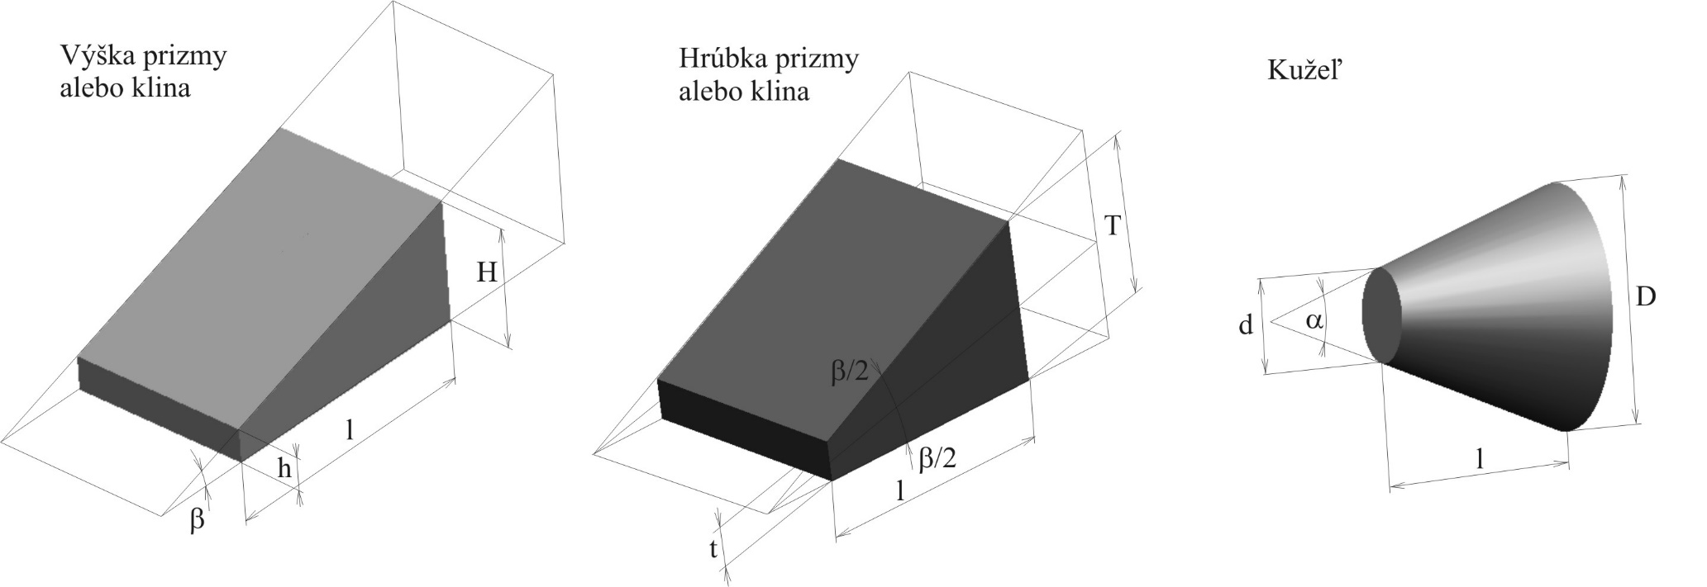
1 rad = 57°17'44,8“ opačne
1° = (π/180) rad = (1,745329...)*10-2 rad
1' = (π/10 800) rad = (2,908882...)*10-4 rad
1“ = (π/648 000) rad = (4,848137...)*10-6 rad
Uhol je ohraničený dvoma pretínajúcimi sa priamkami. Rozšírenou definíciou trojrozmerného priestoru získame prizmu, ktorej časť je rozdelená na dve pretínajúce sa roviny. Ak dovolíme jednej pretínajúcej sa čiare rotovať okolo druhej získame kužeľ.
1/3
Tolerovanie uhlov

Slide 24
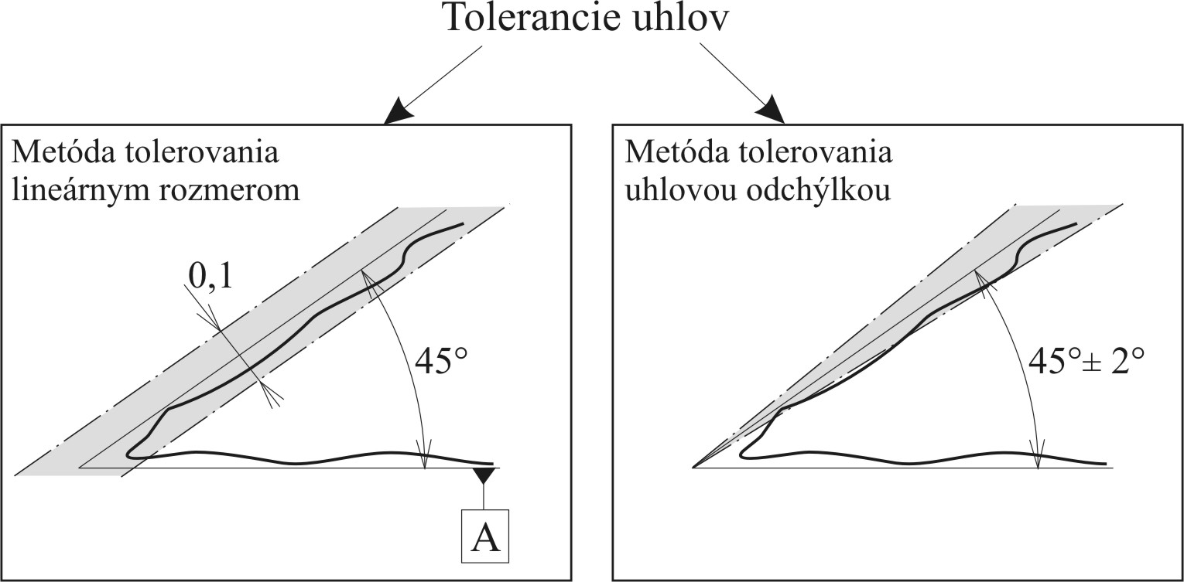
Predpisovaním uhlovej tolerančnej oblasti pre menovité uhly v uhlových jednotkách, môže viesť k absurdnej situácii, pretože dĺžkový rozmer šírky tolerančnej oblasti blízko hrotu má smerom k nule klesajúci trend a v tomto prípade sa kontrola sklonu nedá vykonať.
dva varianty tolerovania uhlov
2/3
Tolerovanie uhlov

Slide 25
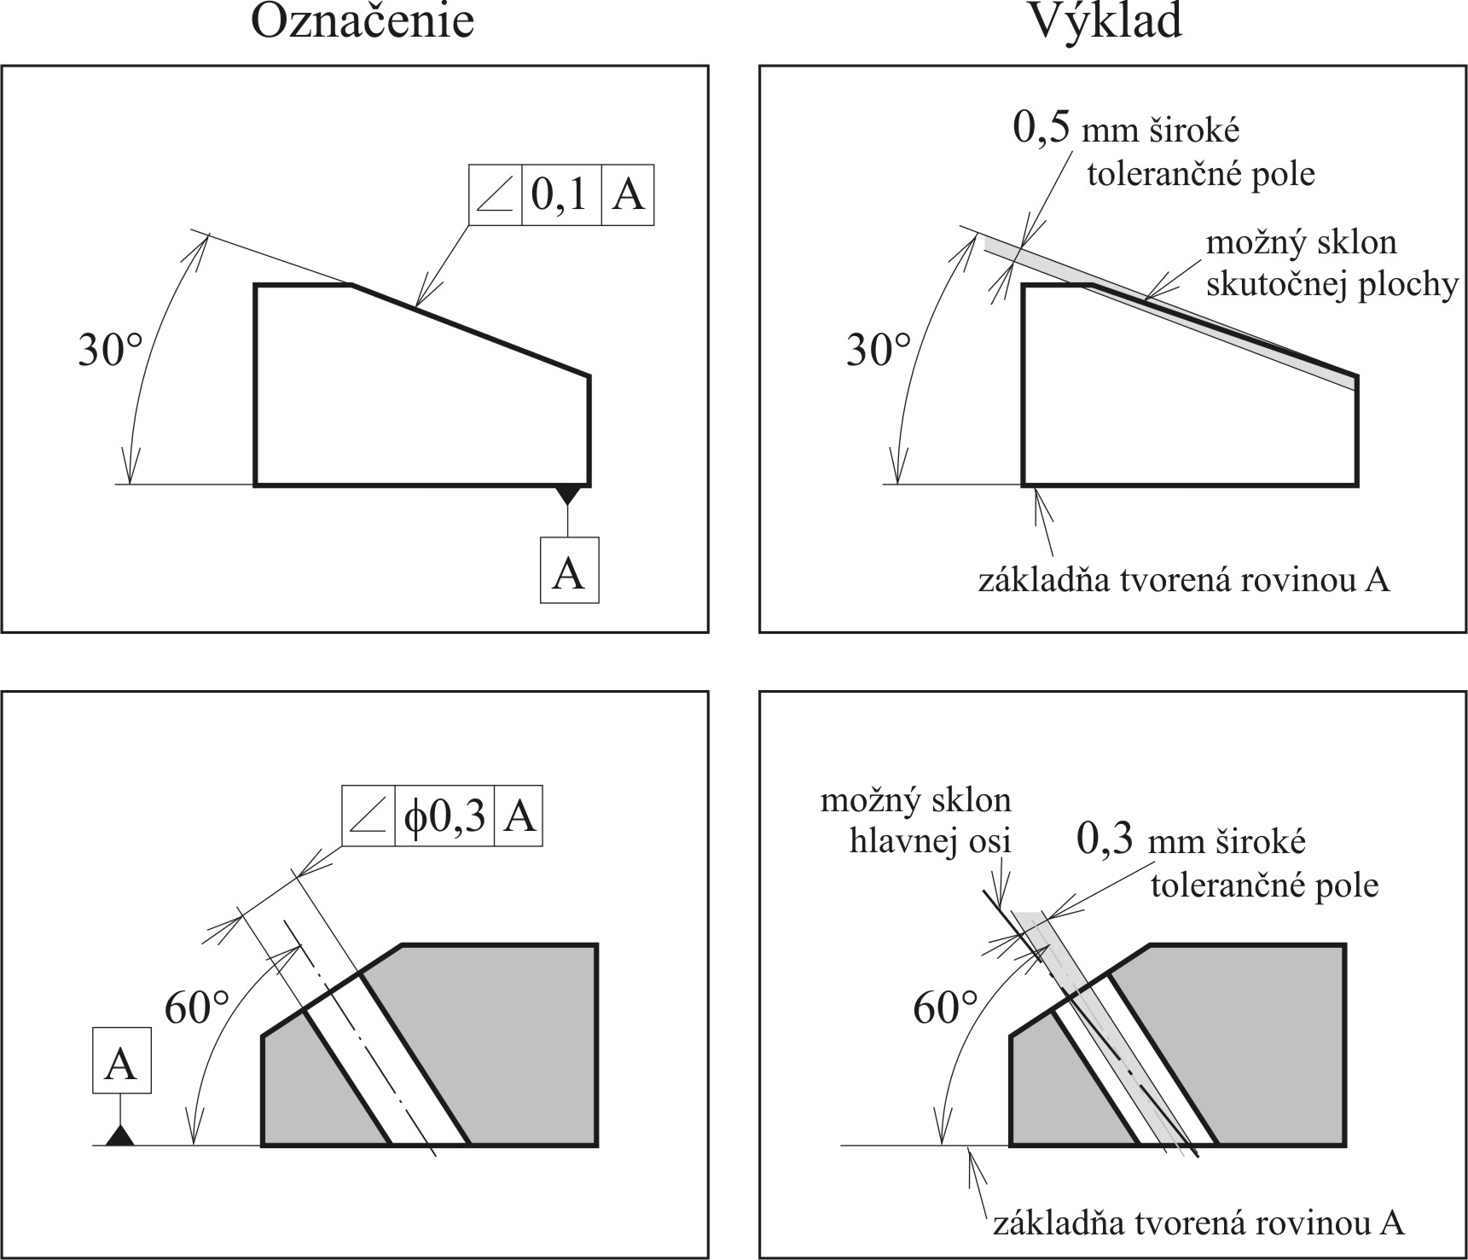
priame tolerované rozmery uhla
3/3
Tolerovanie uhlov

Slide 26
VŠEOBECNÉ TOLERANCIE
Asi 80 až 90% všetkých rozmerov sú rozmery, ktoré voláme „voľné“, t.j. rozmery, ktoré nemusia byť tolerované z dôvodov uloženia alebo zmontovateľnosti. Ale aj tieto voľné rozmery musia mať stanovené určité hranice, v ktorých sa môže skutočný rozmer pohybovať. Veľkosť tolerancií „voľných“ alebo „netolerovaných“ rozmerov sa volí primerane k možnostiam ich dodržania v bežných podmienkach výroby a merania zohľadňujúc samozrejme aj ekonomické hľadiská.
STN EN 22768-1 (01 4240): Všeobecné tolerancie.
Časť 1.: Nepredpísané medzné odchýlky dĺžkových a uhlových rozmerov.

Slide 27
VŠEOBECNÉ TOLERANCIE
STN EN 22768-1 (01 4240): Všeobecné tolerancie.
Časť 1 sa vzťahuje len na nasledujúce rozmery, ktoré nemajú predpísané medzné odchýlky:
dĺžkové rozmery (napr. vonkajšie a vnútorné rozmery, stupňovité rozmery, priemery, polomery, rozstupy, polomery zaoblení a veľkosti skosenia hrán)
uhlové rozmery, včítane obyčajne nekótovaných uhlových rozmerov, napr. pravých uhlov (90°), pokiaľ nie je odkaz na ISO 2768-2, alebo uhlov pravidelných mnohouholníkov
dĺžkové a uhlové rozmery vzniknuté obrobením zmontovaných častí
Nevzťahuje sa na nasledujúce rozmery:
dĺžkové a uhlové rozmery, ktoré sa odvolávajú na iné normy o všeobecných toleranciách
informatívne rozmery uvedené v zátvorkách
teoreticky presné rozmery uvedené v pravouhlých rámčekoch

Slide 28
VŠEOBECNÉ TOLERANCIE
V norme sú stanovené 4 triedy presnosti: presná (fine), stredná (medium), hrubá (coarse), veľmi hrubá (very coarse). Triedy sa označujú písmenami malej abecedy (začiatočné písmená anglických názvov): f, m, c, v. Tolerančné polia sú umiestnené pre prvky charakteru hriadeľa, diery a ostatné súmerne vzhľadom k nulovej čiare - obr.10. Veľkosť tolerancií vo veľmi hrubej triede je zhruba desaťnásobkom tolerancie v presnej triede

Slide 29
Medzné odchýlky dĺžkových rozmerov s výnimkou zaoblení a skosení hrán
Medzné odchýlky pre základný rozsah rozmerov (mm)
Trieda presnosti | 0,5¹) do 3 | Od 3 do 6 | Od 6 do 30 | od 30 do 120 | Od 120 do 400 | Od 400 do 1000 | od 1000 do 2000 | od 2000 do 4000
jemná f | ± 0,05 | ± 0,05 | ± 0,1 | ± 0,15 | ± 0,2 | ± 0,3 | ± 0,5 | -
stredná m | ± 0,1 | ± 0,1 | ± 0,2 | ± 0,3 | ± 0,5 | ± 0,8 | ± 1,2 | ± 2
hrubá c | ± 0,2 | ± 0,3 | ± 0,5 | ± 0,8 | ± 1,2 | ± 2 | ± 3 | ± 4
veľmi hrubá v | - | ± 0,5 | ± 1 | ± 1,5 | ± 2,5 | ± 4 | ± 6 | ± 8
¹) Pre menovitý rozmer pod 0,5 mm sa medzná odchýlka predpíše za odpovedajúci menovitý rozmer

Slide 30
Medzné odchýlky skosení a zaoblení hrán
Medzné odchýlky pre základný rozsah rozmerov (mm)
Trieda presnosti | 0,5 ¹) do 3 | od 3 do 6 | od 6
f , m | ± 0,2 | ± 0,5 | ± 1
c , v | ± 0,4 | ± 1 | ± 2
¹) Pre menovitý rozmer pod 0,5 mm sa medzná odchýlka predpíše za odpovedajúci menovitý rozmer

Slide 31
Medzné odchýlky uhlových rozmerov
Medzné odchýlky uhla pre rozsah dĺžok jeho kratšieho ramena (mm)
Trieda presnosti | do 10 | Od 10 do 50 | Od 50 do 120 | Od 120 do 400 | od 400
f | ± 1° | ± 0°30′ | ± 0°20′ | ± 0°10′ | ± 0°5′
m
c | ± 1°30′ | ± 1° | ± 0°30′ | ± 0°15′ | ± 0°10′
v | ± 3° | ± 2° | ± 1° | ± 0°30′ | ± 0°20′

Slide 32
VŠEOBECNÉ TOLERANCIE
STN EN 22768-2 (04 4240): Všeobecné tolerancie. 2 časť: Nepredpísané geometrické tolerancie.
Norma uvádza 3 triedy presnosti všeobecných geometrických tolerancií, ktoré je možné predpísať spoločným zápisom pre tie prvky, ktoré ich nemajú predpísané individuálne. Triedy presnosti sa označujú písmenami veľkej abecedy: najpresnejšia H, stredná K, hrubá L.
Ak sú pre niektoré prvky vhodnejšie väčšie geometrické tolerancie, ako uvádzajú tabuľky nepredpísaných tolerancií, musia sa predpísať individuálne, tak isto ako tolerancie presnejšie (ISO 1101).

Slide 33
TOLERANCIE OSAMELÝCH PRVKOV PRIAMOSŤ A ROVINNOSŤ
Veľkosť tolerancie sa volí pri priamosti v závislosti na dĺžke príslušnej priamky, pri rovinnosti v závislosti na dĺžke dlhšej strany plochy alebo na priemere kruhovej plochy
Trieda presnosti | Tolerancia priamosti a rovinnosti pre rozsah menovitých rozmerov (mm)
 | do 10 | Od 10 do 30 | Od 30 do 100 | Od 100 do 300 | Od 300 do 1000 | Od 1000 do 3000
H | 0,02 | 0,05 | 0,1 | 0,2 | 0,3 | 0,4
K | 0,05 | 0,1 | 0,2 | 0,4 | 0,6 | 0,8
L | 0,1 | 0,2 | 0,4 | 0,8 | 1,2 | 1,6

Slide 34
TOLERANCIE OSAMELÝCH PRVKOV KRUHOVITOSŤ, VALCOVITOSŤ
Všeobecná tolerancia kruhovitosti je rovná číselnej hodnote tolerancie priemeru, ale v žiadnom prípade nesmie byť väčšia, ako príslušná hodnota tolerancie kruhového obvodového hádzania.
Pozri Tolerancia priamosti a rovinnosti pre rozsah menovitých rozmerov
Všeobecné tolerancie valcovitosti nie sú stanovené (odchýlka valcovitosti zahrňuje 3 zložky: odchýlku kruhovitosti, odchýlku priamosti a odchýlku rovnobežnosti protiľahlých tvoriacich čiar. Každá z týchto zložiek je kontrolovaná svojou samostatne predpísanou alebo všeobecnou toleranciou).

Slide 35
TOLERANCIE ZDRUŽENÝCH PRVKOV ROVNOBEŽNOSŤ, KOLMOSŤ
Všeobecná tolerancia rovnobežnosti je rovná číselnej hodnote tolerancie rozmeru, alebo tolerancie priamosti / rovinnosti, podľa toho, ktorá z nich je väčšia. Dlhší z obidvoch prvkov sa považuje za základňu, ak majú prvky rovnakú menovitú dĺžku, môže byť za základňu považovaný ktorýkoľvek z nich.
Všeobecné hodnoty tolerancie kolmosti pozri tab. Za základňu sa považuje dlhšia z oboch strán tvoriacich pravý uhol, ak majú strany rovnakú menovitú dĺžku, môže byť za základňu považovaná ktorákoľvek z nich.

Slide 36
Všeobecné tolerancie kolmosti
Trieda presnosti | Tolerancia kolmosti pre rozsah menovitých dĺžok kratšej strany (mm)
 | do 100 | od 100 do 300 | od 300 do 1000 | od 1000 do 3000
H | 0,2 | 0,3 | 0,4 | 0,5
K | 0,4 | 0,6 | 0,8 | 1
L | 0,6 | 1 | 1,5 | 2

Slide 37
TOLERANCIE ZDRUŽENÝCH PRVKOV SÚMERNOSŤ
Všeobecné tolerancie súmernosti pozri tab. Dlhší z obidvoch súmerných prvkov sa považuje za základňu. Všeobecné tolerancie súmernosti platia tam, kde aspoň jeden z prvkov má rovinu súmernosti, alebo osi oboch prvkov sú navzájom kolmé.
Trieda presnosti | Tolerancie súmernosti pre rozsah menovitých dĺžok (mm)
 | do 100 | od 100 do 300 | od 300 do 1000 | od 1000 do 3000
H | 0,5
K | 0,6 |  | 0,8 | 1
L | 0,6 | 1 | 1,5 | 2

Slide 38
TOLERANCIE ZDRUŽENÝCH PRVKOV SÚOSOVOSŤ, KRUHOVÉ HÁDZANIE
Všeobecné tolerancie súosovosti nie sú stanovené. Odchýlka súosovosti môže byť v krajnom prípade taká veľká ako hodnota kruhového obvodového hádzania pozri tab., pretože odchýlka obvodového hádzania zahrňuje odchýlku súosovosti a odchýlku kruhovitosti.
Všeobecné tolerancie kruhového hádzania (obvodového, čelného a v ľubovoľnom smere) pozri tab., bez ohľadu na priemer. Za základňu sa považujú plochy pre ložiská, alebo diery pre uloženie na hriadeli.

Slide 39
Všeobecné tolerancie kruhového hádzania
Trieda presnosti | Tolerancia kruhového hádzania (mm)
H | 0,1
K | 0,2
L | 0,5

Slide 40
VŠEOBECNÉ TOLERANCIE PREDPISOVANIE NA VÝKRESOCH
Všeobecné tolerancie sa predpíšu v blízkosti, alebo priamo v titulnom bloku. Označenie sa skladá z čísla normy ISO, zo značky triedy presnosti nepredpísaných medzných odchýlok rozmerov a zo značky triedy presnosti všeobecných geometrických tolerancií.
Príklad označenia:
ISO 2768 – f H
f - trieda presnosti dĺžkových a uhlových rozmerov
H - trieda presnosti geometrických tolerancií

